Slide 1
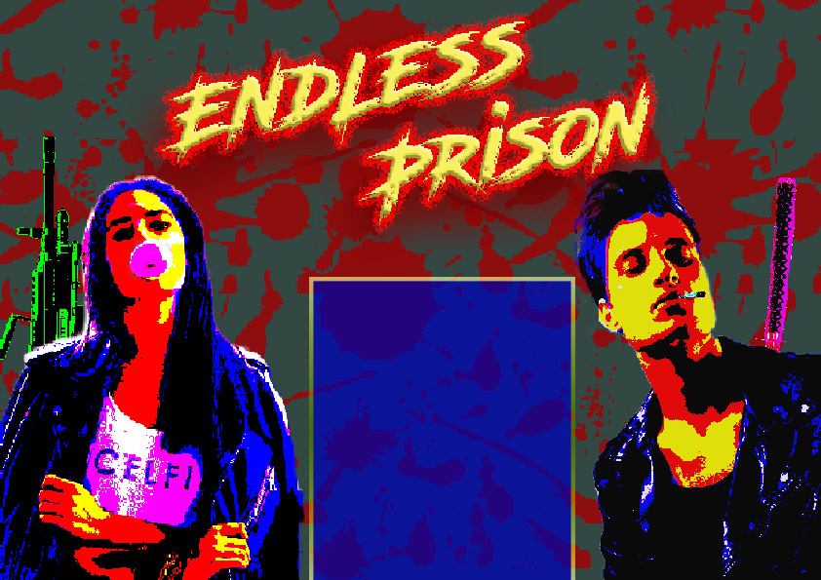
ASOポップカルチャー専門学校
ゲーム・CG・アニメ専攻
2年生
チーム名
すみませんASOゲームショウまでに完成しませんでした
TRINH LE HAI NAM
川浪 康士朗

Slide 2





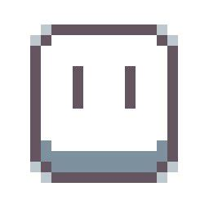

概要
Genre
Top-down アクションRPG
Platform
PC
Mode
Multiplayer( 2 ~ 4 Players)
Game
Engine
ＤＸライブラリ
Art Tools
Photochop CC, Aseprite, Pyxel Edit

Slide 3

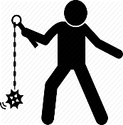
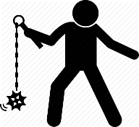
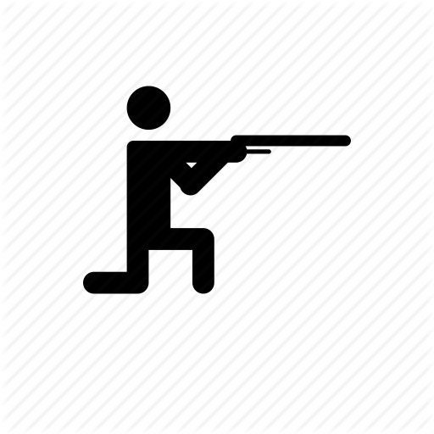



初期コンセプト
それは、プレイヤーが敵を倒すために近接戦闘であり、また、プレイヤーは敵を殺すために銃を使用することができるを行うアクションゲームです。

Slide 4
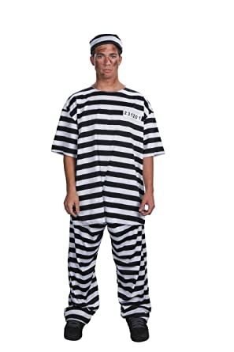
設計
ストーリー
君は、いま人生で最も最悪な場所で過ごしている。そこは刑務所だ。しかも君の時間は刑務所で止まった。つまり、解放される日が近づくと、刑務所に入ったに戻されてしまう。このループからぬけだすためには、凶悪な囚人と刑務官を倒してここから、脱獄するしかない・・・

Slide 5


設計
ゲームプレイ
ゴール
刑務所の出口を見つけることです。

Slide 6
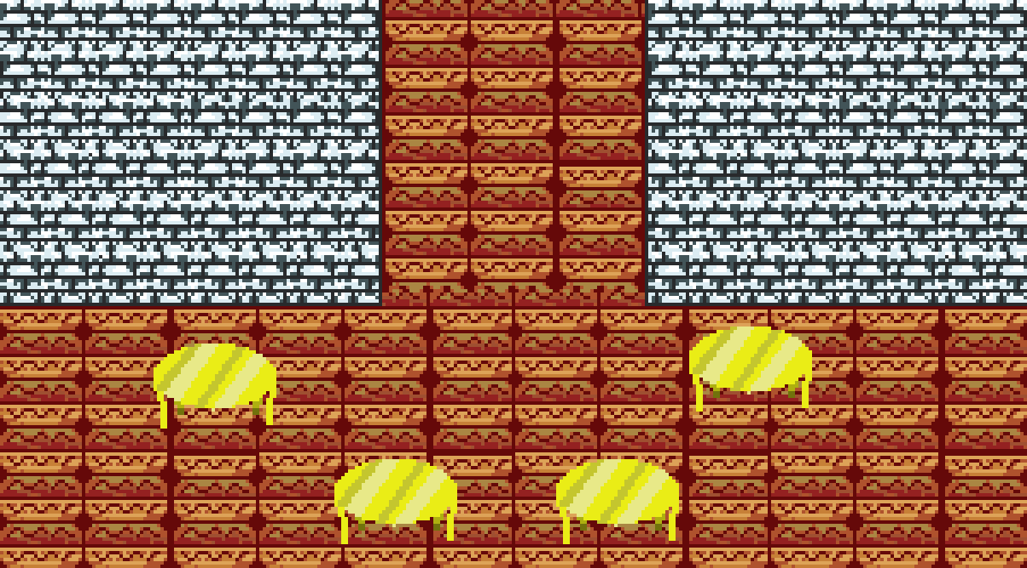
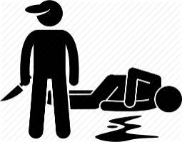





設計
ゲームプレイ
ルール
プレイヤーはマップ内にランダムに配置された武器を取り、それを使って敵にダメージを与えることができます。また、プレイヤーは敵を倒した後に敵の武器を掴むこともできます。
プレイヤーは慎重にプレイすれば敵を避けることができます。

Slide 7

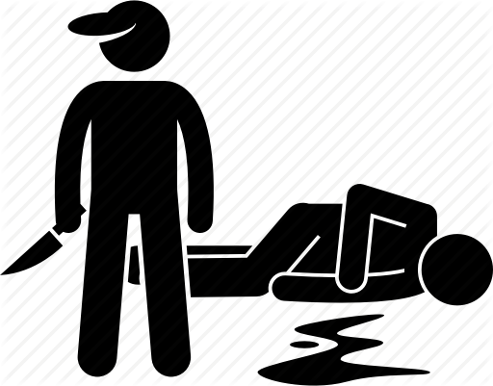



設計
ゲームプレイ
選択肢
私たちはすべての敵を殺し、誰も私たちを邪魔することはできません。
１
または我々は、ドアの外を見つけるためにこっそりと敵に捕まらないようにしようとすることができます。
２

Slide 8
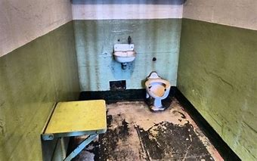
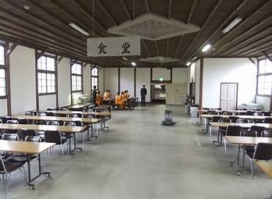
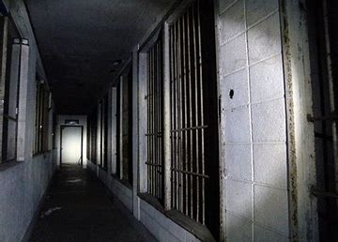
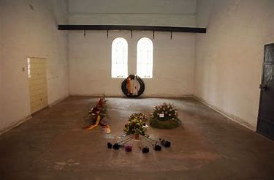

設計
ゲームプレイ
独房
ミッション
食堂
ダンジョン形式になってる
処刑所にボスがいる
凶悪犯罪者独房
ボスを倒すと出口の鍵が手に入る
け
処刑所

Slide 9

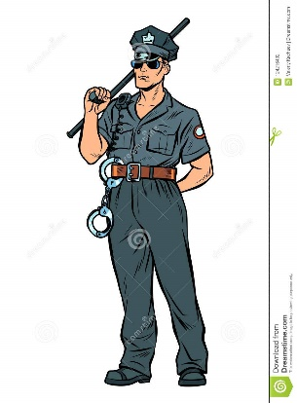
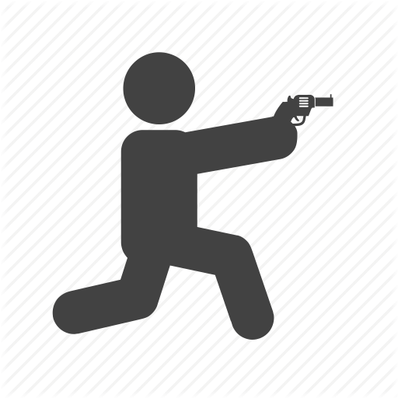




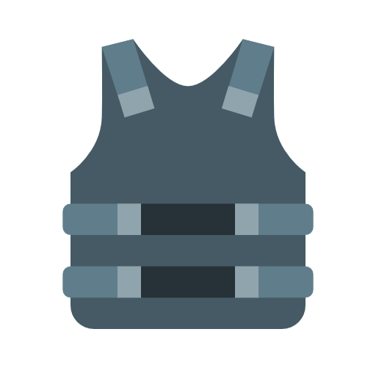

設計
ゲームプレイ
レベル
倒した敵の数が多いほど強い敵が出現します。
しかし、倒した敵が強いほど強いアイテムを取ることができます。
30
70
100
数:
5
15

Slide 10
設計
ゲームプレイ
処刑所
内容物
凶悪犯罪者独房
食堂
世界観
プレイヤーは自由にステージ間を移動することができます。
独房
スタート

Slide 11


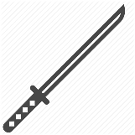
設計
ゲームプレイ
内容物
メレーウェポン
射程兵器
ナイフ
ハンドガン
アイテム
マシンガン
警察棒
ショットガン
刀

Slide 12
システム
シーン遷移
起動
エンディング
２
タイトル画面
ゲームオーバー
clear
選択画面
3
キャラクター選択
セーブデータ
設定
ゲーム画面
ゲーム終了
１

Slide 13
エンディング＆
ゲームオーバー
GAME_CLEAR
ending
Staff
Congrats
Staff:自分たちの名前
Congrats :「おめでとう」
と表示する
Score:
Score:
gameOver
GAME_OVER
どちらもスコアを表示させる
Score:
ゲームクリアまたはゲームオーバーの場合は、スコアを表示します。ゲームをクリアした人にはハイライトを作ります。

Slide 14
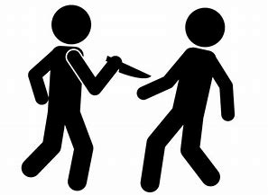
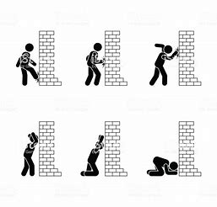
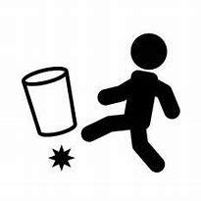
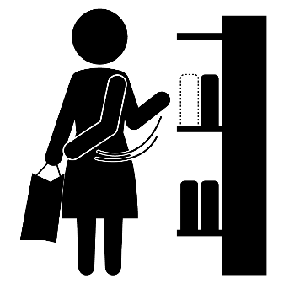
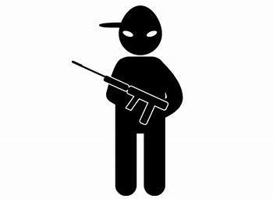
キャラクター選択画面
ゲームプレイ
キャラクター
内容物
殺人
強盗
暴行
器物損壊
万引き
攻撃力
高い
低い
遅い
速い
移動速度

Slide 15
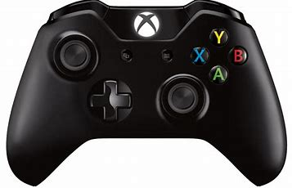
システム
コントローラー
R1: Run
Y: Throw Items
B: Catch Items
Move
A: Attack
Switch Items
X: Roll

Slide 16
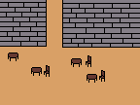
システム
ツール
デバッグシステムのように、ゲーム内の情報を表示し、そこから自分たちのニーズに合った情報を確認したり、変更したりすることができます。
敵の初期化座標
100,100
プレイヤーの初期化座標
200, 200
150,150
Object 1の座標
50, 50
50,50
マウスの座標
150,150
Object1

Slide 17
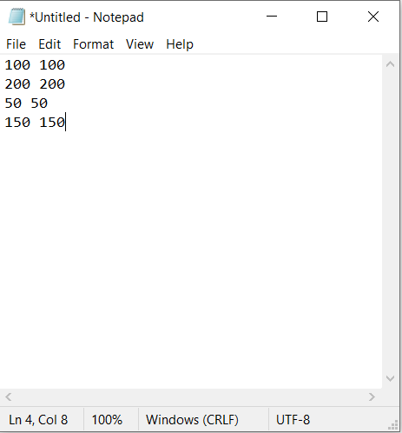
システム
ツール
また、ゲーム内の情報をどのように管理しているのでしょうか？それは簡単で、テキストファイルを作成して数字を埋めていくだけで、デバッグツールと全く同じルートを辿ることができます。
敵の初期化座標
100,100
プレイヤーの初期化座標
200, 200
Object 1の座標
50, 50
マウスの座標
150,150

Slide 18



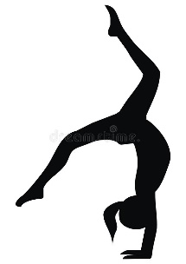
システム
ゲームメカニズム
キャラクター
移動
アイドル
歩く
走らせる
アイドル
ロール
短距離
長距離

Slide 19






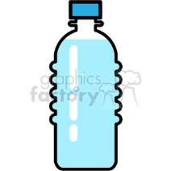

システム
ゲームメカニズム
キャラクター
キャラクター
アイテム
キャッチボタン
キャッチアイテム
活発か不活発か
真
空手か
誤
スワップ
バッグが
空いてるか空いてないか
入れる

Slide 20






システム
ゲームメカニズム
攻撃ボタン
スローボタン
キャラクター
アタック
アイテム
真
アイテム
誤
出力
投げられた武器
実攻
アイテムの特徴

Slide 21

システム
ゲームメカニズム
キャラクター
インベントリ
プレイヤーは少量のアイテムを持ち歩くことができます。キャラクターの種類によって異なります。
デフォルトだと3つの武器を持ち歩ける
強化アイテムによってインベントリが増えていく

Slide 22



システム
ゲームメカニズム
敵AI
囚人B
囚人0501~1000
囚人0000~0500
遠距離攻撃
囚人A
近接攻撃
entrance
ハンドガン、
素手、ナイフ等
ステージに入った
瞬間襲い掛かってくる
P
P
ｐ
e
e
e
2,3回攻撃を当てると後退
e
e
P
P
e
Hit
一定数弾を出すと
リロードする

Slide 23
HP:仮想関数
Object
Size:仮想関数
座標
Animation
Player
敵
アイテム
Map
HP
Move Input
ヒーリングアイテム
AI
Body state
武器
Move state
normal
attack
Bullet
idle
Stun
walk
Bleeding
run
invincible
roll
poison
hitted
dead

Slide 24
Work
プレイヤ関連
プレイヤアクシオン
プレイヤ移動制御
Program
プレイヤ8方向移動
プレイヤアタック制御
プレイヤグラフィック
プレイヤデザイン
プレイヤアニメーション
Graphic
プレイヤ4方向移動アニメーション
プレイヤアタックアニメーション

Slide 25


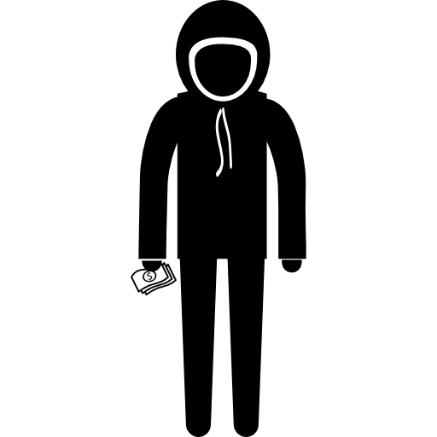
プレーヤーアクション
敵が武器を投げて、プレイヤーがキャッチシステムをアクティブにしないと、プレイヤーがやられてしまいます。
成功
A
ダメージを受けずに済む
失敗
有効範囲にいるとAボタンを押す
ダメージを受けてしまう

Slide 26
企画の仕事はチェックリストのようなものだと思うので、そこにすべての仕事を書かなければなりません。プログラムやグラフィックは実際の仕事で、各タスクの時間や最初に何をすべきかなど、実際の仕事を管理します。

Slide 27
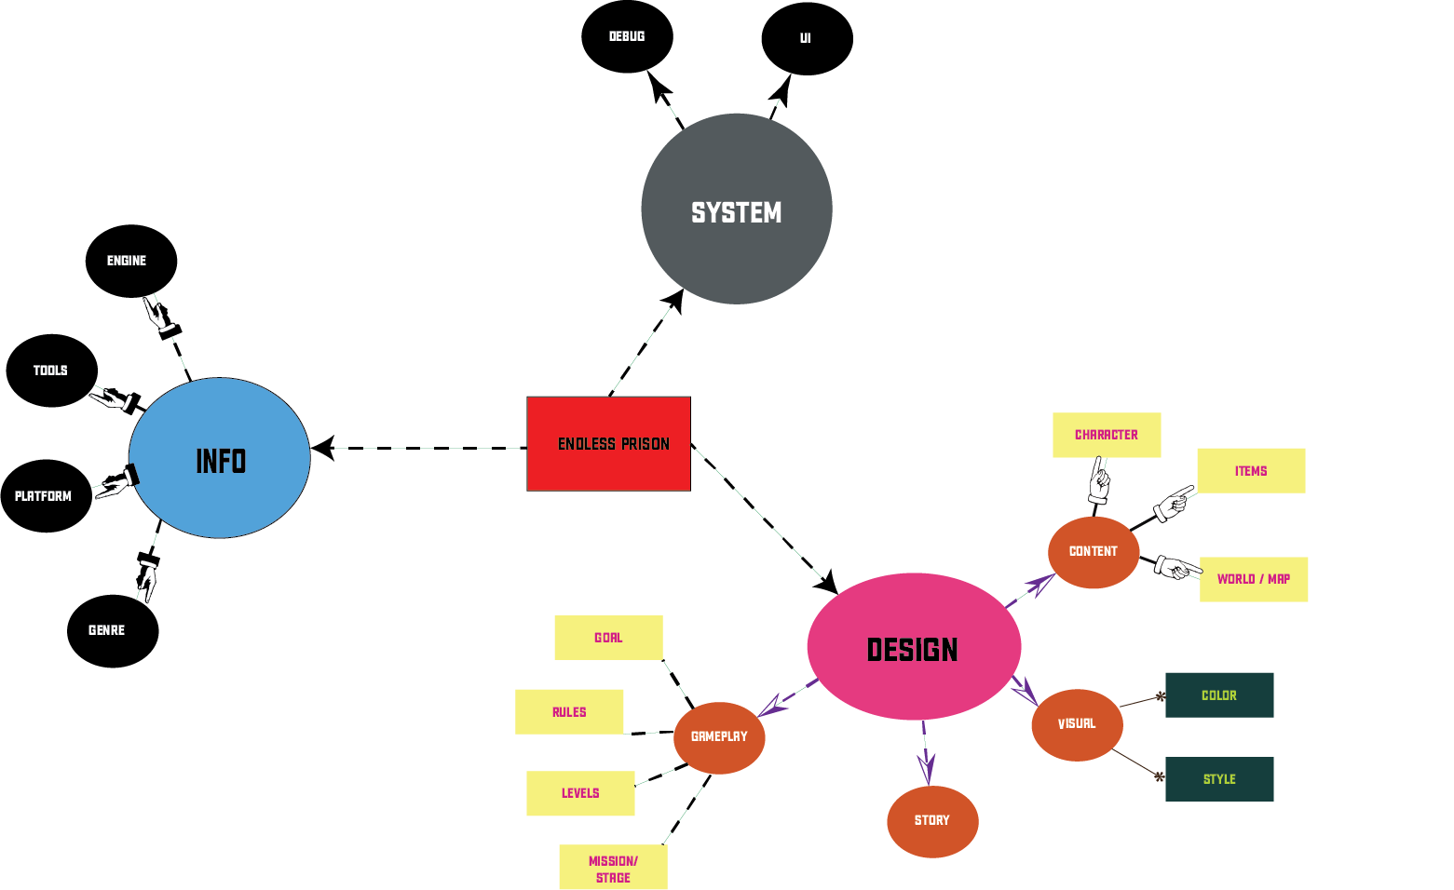
player
enemy

Slide 28
Alpha版
demo版
beta版
完成版にちかずける
完成版
全て完了した状態

Slide 29
alpha版
titlescene
完成した状態
gameScene
gameOverscene

Slide 30

alpha版
Display resolution
player
Making version
40*40px
920px
Display version
80*80px
1680px
.txt
x
map
loadStageData
1 | 1 | 1 | 1 | 1 | 1
1 | 0 | 0 | 0 | 0 | 1
1 |  |  |  |  | 1
1 |  |  |  |  | 1
1 |  |  |  |  | 1
1 | 1 | 1 | 1 | 1 | 1
0:
1:
読み込んだchipCount:x,y
MapSize:
X*32,y*32
y

Slide 31
alpha版
キャラクターや壁やいすなどのオブジェクトはy軸が大きくなると前面に表示される
Original Graph
Expension
characterの一番下のy座標
1.5倍にする

Slide 32
alpha版
map
screen
s
p2
Ｐ4
C
Ｐ3
p1
Center_X :2つのplayerの中心にｽｸﾘｰﾝが位置するように移動させる
Center_Y :2つのplayerの中心にｽｸﾘｰﾝが位置するように移動させる
P1.x
P2.x
P3.x
P4.x
sortしてから一番右にいるキャラクターと左にいる
キャラクターを見つける
P2.x
P4.x
P3.x
P1.x

Slide 33
alpha版
NAM
2Dグラフィック
プレーヤーキャラクター
Idle:
40*40の画像を作る
歩行状態
koshiro
マップチップ用タイル
P
e
プレーヤーと雑魚敵の戦闘シーン
e
e
e
マップが動かせる状態

Slide 34
alpha版
プログラム
プレーヤーを同時に2体動かす
雑魚敵がプレーヤーに向かって攻撃してくるようなAIを作成

Slide 35
beta版
ステージ作成用ツール制作
エンディング画面 7月1日~
プレーヤーを2~4同時に動かす
wall
壁の一部分に差し掛かるとplayerキャラクター部の色を変更する

